Slide 1

I Simposio de Investigación en Educación: “Conectando saberes para impactar en la práctica”
Facultad de Ciencias de la Educación, 17 al 20 de junio de 2024
Herramienta para potenciar la investigación en el aula
Gilberto Resplandor
Universidad Católica Andrés Bello, Venezuela
gresplan@ucab.edu.ve
Otaiza Cupare
Universidad Católica Andrés Bello, Venezuela
ocuparec@ucab.edu.ve

Slide 2
Introducción
Las demandas de la Sociedad del Conocimiento obligan a las Instituciones de Educación Superior (IES) a repensar los procesos que contribuyan a la formación integral del futuro egresado. Uno de estos procesos consiste en asumir la investigación como eje transversal de las demás funciones de las IES.
Con el propósito de favorecer el desarrollo de la cultura de la investigación en la Universidad Católica Andrés Bello extensión Guayana, se desarrolló durante cinco semestres consecutivos el proyecto Fórmulas Innovadoras de Investigación en Pregrado, bajo la coordinación del Centro de Estudios Regionales.
Entendiendo por Fórmulas Innovadoras de Investigación en Pregrado el procedimiento práctico y sistemático orientado a resolver situaciones problemáticas, evidenciadas en los espacios de aprendizaje y en la realidad circundante, con el fin de obtener respuestas válidas y confiables a las mismas, a través de la investigación coordinada por docentes, con la participación de los estudiantes.

Slide 3
Objetivo
Incentivar la cultura de la investigación en la Universidad Católica Andrés Bello sede Guayana a través del desarrollo de las competencias investigativas en docentes y estudiantes, desde las actividades de investigación realizadas en las aulas, la generación de productos relevantes y pertinentes, y la visibilización y difusión de los conocimientos generados

Slide 4
Metodología
La implementación del proyecto fue concebida bajo el paradigma sociocrítico, aplicando el método de Investigación Acción Participativa.
Estuvo orientada a incentivar el desarrollo de las competencias investigativas, para generar productos que dieran cuenta del conocimiento generado desde la universidad y la publicación en plataformas que permitan visualizar los aportes.
Se partió de un plan operativo que marcó una hoja de ruta en la que cada profesor participante en el proyecto eligió la unidad del programa analítico con su correspondiente contenido, seleccionó la fórmula innovadora más apropiada de acuerdo a las estrategias de aprendizaje y las competencias a desarrollar asociadas, diseñó y ejecutó el plan de trabajo y, finalmente, consolidaron los productos a ser publicados.

Slide 5
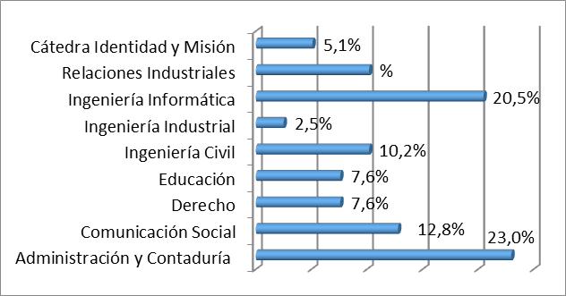
Resultados
Participación por escuelas
El proyecto se desarrolló de forma ininterrumpida durante cinco semestres, fueron invitados a participar todos los profesores de la sede y se estableció una hoja de ruta que contempló: la selección de la unidad curricular, identificación de contenidos, selección de la fórmula innovadora, diseño del plan de trabajo, ejecución y consolidación del producto final. Participaron 53 profesores con sus respectivas asignaturas. La escuela con mayor representación fue de la Escuela de Administración y Contaduría, seguida de Ingeniería Informática.
Figura 1. Participación por escuelas

Slide 6
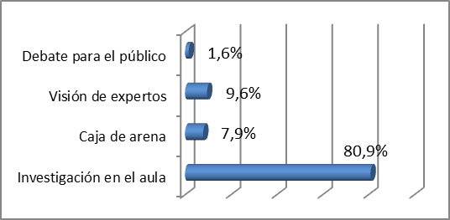
Resultados
Fórmulas innovadoras aplicadas
Las fórmulas innovadoras que comprendió el programa fueron: investigación en el aula, pulso pregrado, estudio de casos, debates para el público, visión de expertos y caja de arena. Las fórmulas más aplicadas fueron investigación en el aula, visión de expertos y caja de arena.
Figura 2. Fórmulas innovadoras aplicadas

Slide 7
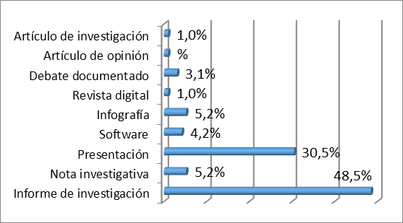
Resultados
Productos generados
La definición de los productos mínimos esperados por fórmula aplicada permitió la generación de 114 productos de investigación.
Los informes de investigación fueron los presentados en mayor cantidad, seguidos de las presentaciones.
Algunos productos han sido aplicados por unidades de la universidad. Entre ellos el software para la gestión de encuestas denominado UCAB Forms 2.0 para la recolección de datos.
Figura 3. Productos generados

Slide 8
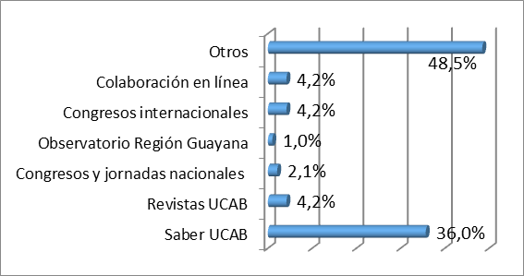
Resultados
Publicación de los productos generados
Una cantidad significativa de los productos fueron publicados en la plataforma Saber UCAB y las revistas Guayana Moderna y Analogías del comportamiento.
Otros fueron compartidos en jornadas y congresos nacionales e internacionales, tales como: Jornadas del Centro de Investigación, Innovación y Desarrollo Académico; Simposio Science, Technology, Engineering and Mathematics 2022; Congreso Humanidad 2022; Congreso Red de Investigadores Latinoamericanos 2022.
Figura 4. Publicación de productos

Slide 9
Conclusiones
El Proyecto Fórmulas Innovadoras de Investigación en Pregrado, durante los cinco semestres en que ha sido aplicado, ha permitido avanzar en el objetivo propuesto.
Se observan avances significativos en el desarrollo de competencias investigativas, y la producción de conocimientos desde la investigación realizada en las aulas, en trabajo conjunto de docentes y estudiantes.
Los productos concebidos contribuyen a visibilizar la generación de conocimiento en la UCAB Guayana.
Se aspira una mayor participación de profesores en aras de continuar fomentando el desarrollo de la cultura de la investigación en la Universidad.

Slide 10
Referencias consultadas
Bilski E. (S.F.). Función de las Universidades. Disponible en: https://www.funcion.info/universidades/
Giménez, O. (2017, 23 de octubre). La importancia de la investigación en la Universidad. Becas estudio. https://www.becasestudio.es/articulo/investigacion-universidad/#:~:text=La%20investigaci%C3%B3n%20universitaria%20nos%20da,que%20contamos%20hasta%20el%20momento
Mayz, J., & Pérez, J. (2002). ¿Para qué hacer investigación científica en las universidades venezolanas? Investigación y Postgrado, 17(1), 159-171. http://ve.scielo.org/scielo.php?script=sci_arttext&pid=S1316-00872002000100007&lng=es&tlng=es.
Sierra Pérez, J. H. (2011). La investigación como prioridad universitaria. Revista Virtual Universidad Católica Del Norte, 1(12). Recuperado a partir de https://revistavirtual.ucn.edu.co/index.php/RevistaUCN/article/view/285
Vargas, A. (2021). Fórmulas innovadoras de investigación en postgrado. UCAB, Caracas: Autor

